Slide 1
Сильная vs слабая связанность

Slide 2
Слабая связанность
Два модуля слабо связаны, если изменения в архитектуре, реализации или поведении одного модуля не приводят к изменениям в другом

Slide 3
Сильная связанность
Разделяемая БД
Разделяемое API
Разделяемый код
Синхронная коммуникация
Разделяемые предметные области

Slide 4
Разделяемая БД
БД — деталь реализации
Потребители не должны зависеть от деталей реализации
Вместо разделяемой БД предоставляется API

Slide 5
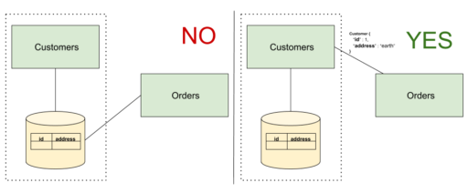
Разделяемая БД

Slide 6
Разделяемое API
Разные потребители используют единое API
Сервисы зависят от того, что они не используют.

Slide 7
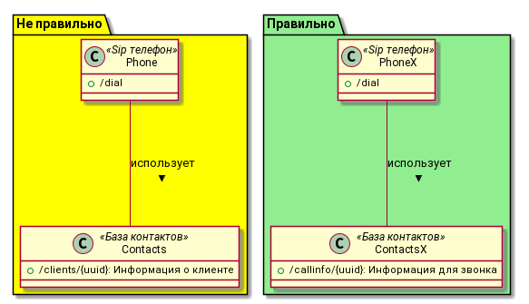
Разделяемое API

Slide 8
Разделяемый код
Разные предметные области используют единую бизнес-логику

Slide 9
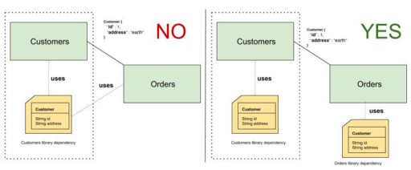
Разделяемый код

Slide 10
Синхронное взаимодействие
Потребитель ожидает завершения вызываемой функции
Каскадные ошибки
Шторм (исчерпание ресурсов)

Slide 11
Синхронное взаимодействие
Паттерн "Повтор"
Паттерн "Circuit Breaker"

Slide 12
Асинхронное взаимодействие
Очереди сообщений
Бизнес-процессы

Slide 13
Разделяемые предметные области
Распределенный монолит
Знания о предметной области "расползаются"

Slide 14
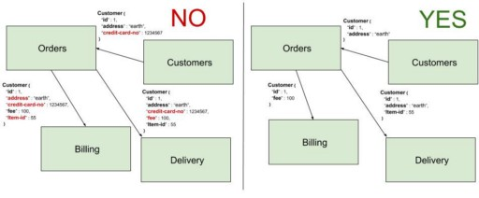
Разделяемые предметные области

